Slide 1
Réunion Partenaire Suivi Préventif (iQ) 07 Juin 2024

Slide 2
SOMMAIRE
Une DJP
Objectifs
Planification
CRIT
Historiques des IT/ Synthèse
Taux de réalisation VFLIT iQ
Conclusion

Slide 3
Une DJP
Vérifications
Physique
Voyant allumée / Redondance / Onduleur / …
Sauvegarde
Erreurs / Espace disque sur les destinations / Cohérence des sauvegardes / …
Serveurs et/ou Autocom
Supervision / Mises à jour / Antivirus / …
Pare-feu
Licences / Mise à jour / Règle de sécurité / …
Do’comm
Schémas / Photos / Procédures / Mise à jour du parc / …
Do’supervision
Vérification des alertes
Vérification des équipements à superviser
Do4safe
Mise à jour

Slide 4
Objectifs
Harmoniser / Standardiser les prestations d’infogérance
Accompagner les techniciens
Tracer la qualité
Engager le client
Accompagner les commerciaux
Notes:
Ces prestations couvrent-elles bien le service vendu ?

Slide 5
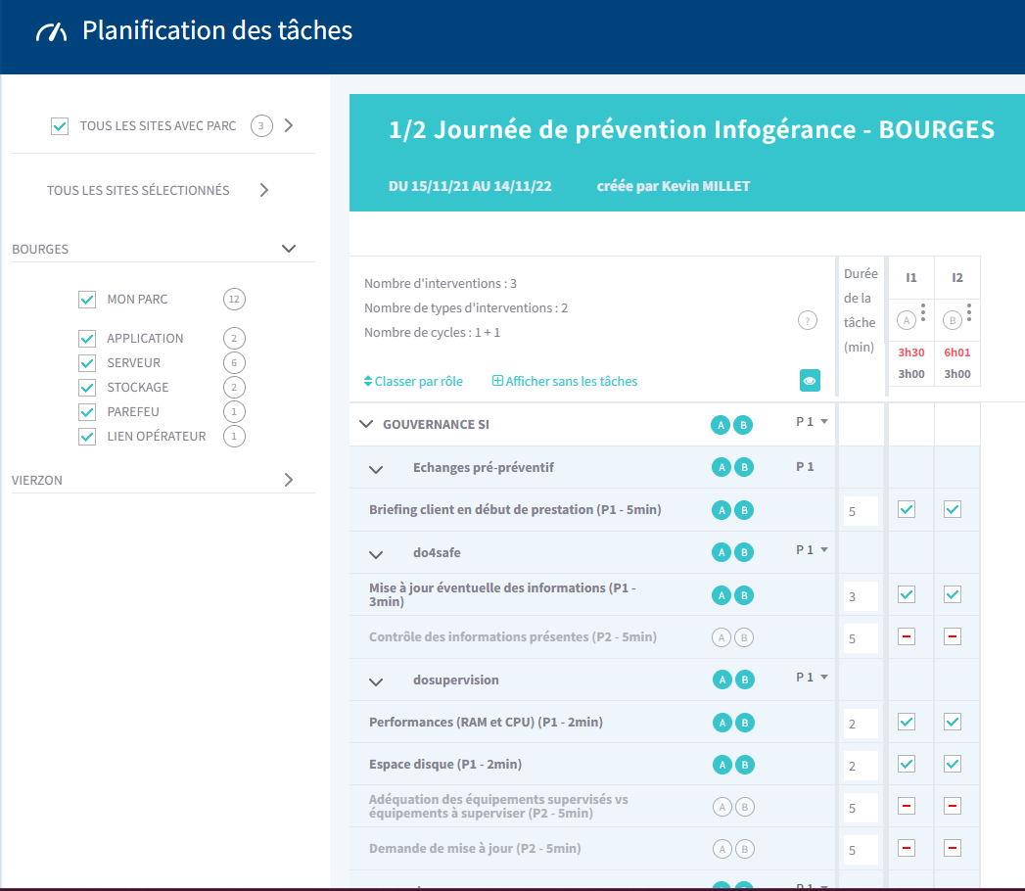
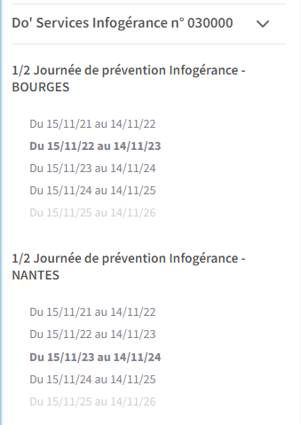
Planification
2- Choisir les tâches à effectuer pendant les DJP
1- Choisir le contrat en question

Slide 6
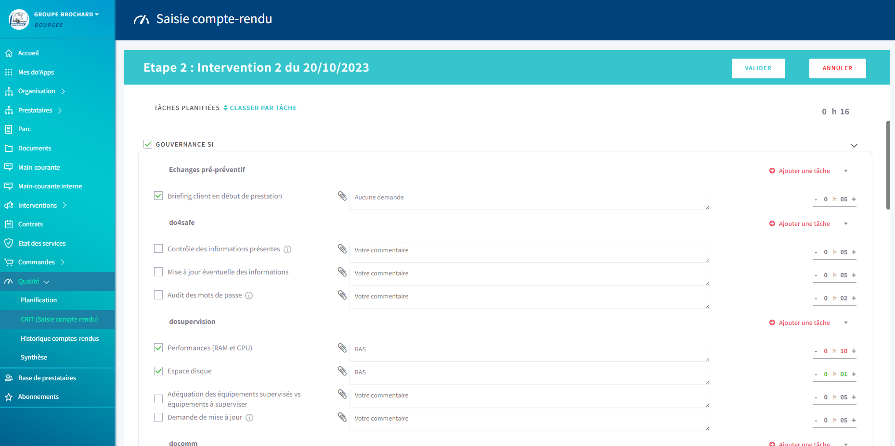
CRIT

Slide 7
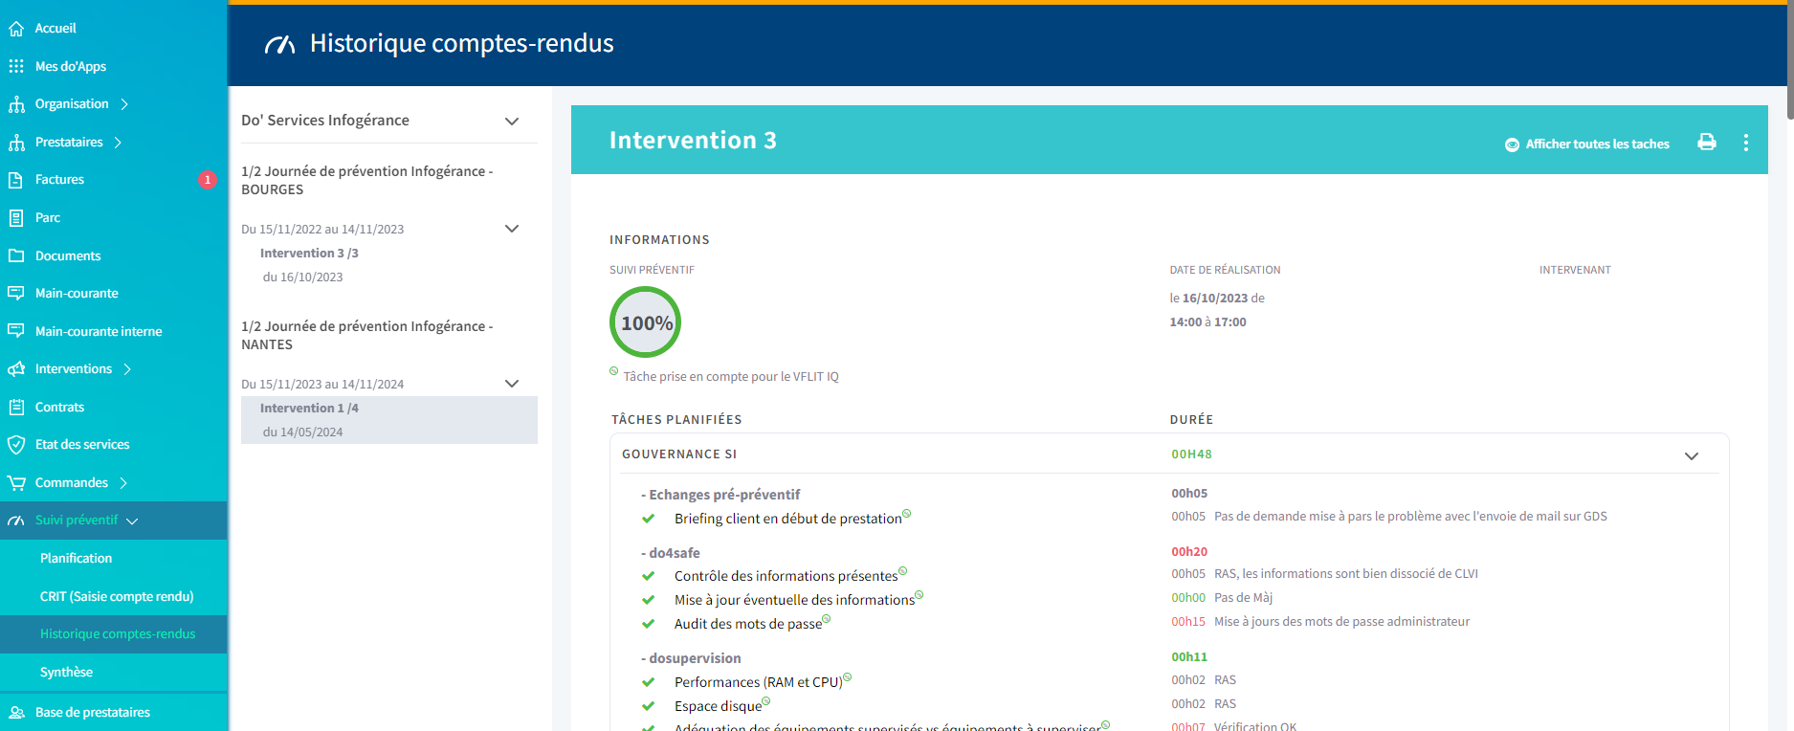
Historique des comptes-rendus

Slide 8
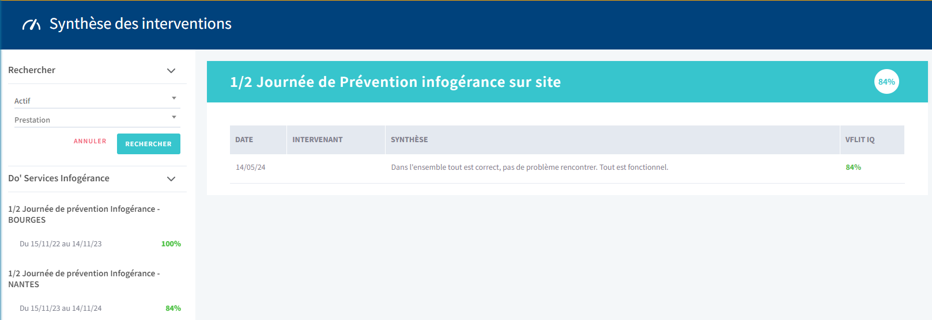
Synthèse

Slide 9
Conclusion
3 Le compte rendu avec l’indice qualité : engagement tenu ?
1 Je détermine les actions
2 Je réalise les actions décidées

Slide 10
Taux de réalisation VFLIT iQ

